Slide 1
02
万奇奖惩机

Slide 2
课堂流程
一、课堂导入
课程简介
把万奇机器人改造成一个聚会神器——奖惩机！设置“通过”“奖励”和“惩罚”三个模式。按下按钮随机出现一种情况。
二、万奇奖惩机
三、奖惩机改造
四、课堂总结

Slide 3
一、课堂导入（5分钟）

Slide 4
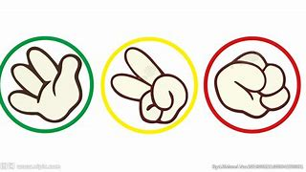
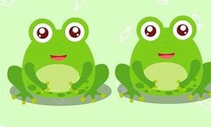
一、课堂导入
互动、聚会游戏
数青蛙
猜拳
狼人杀
Notes:
本节课主题是将万奇机器人改造成一个聚会娱乐、游戏的工具，教师可以开场和学生进行一些互动游戏。

Slide 5
一、课堂导入
古人聚会游戏——飞花令
飞花令是古时候人们常玩的的一种“行酒令”游戏；“飞花”一词则出自唐代诗人中“春城无处不飞花”一句，行飞花令时选用诗和词，也可用曲，但选择的句子一般不超过7个字。
Notes:
飞花令是一个很有意思的游戏，参考《中华好诗词》的游戏规则。

Slide 6
二、万奇奖惩机（20分钟）

Slide 7
二、万奇奖惩机
将万奇机器人改造为一个聚会神器：按下按键，随机触发万奇奖惩机的三种不同模式： “通过”、“奖励” 和 “惩罚”，显示不同的表情。

Slide 8
二、万奇奖惩机
设置随机变量值及三种取值范围
设置一个变量，在 1-10 之间随机取値。
设置三段取值范围
Notes:
变量值及范围可以自行改变，不同的取值影响三种模式出现的概率。

Slide 9
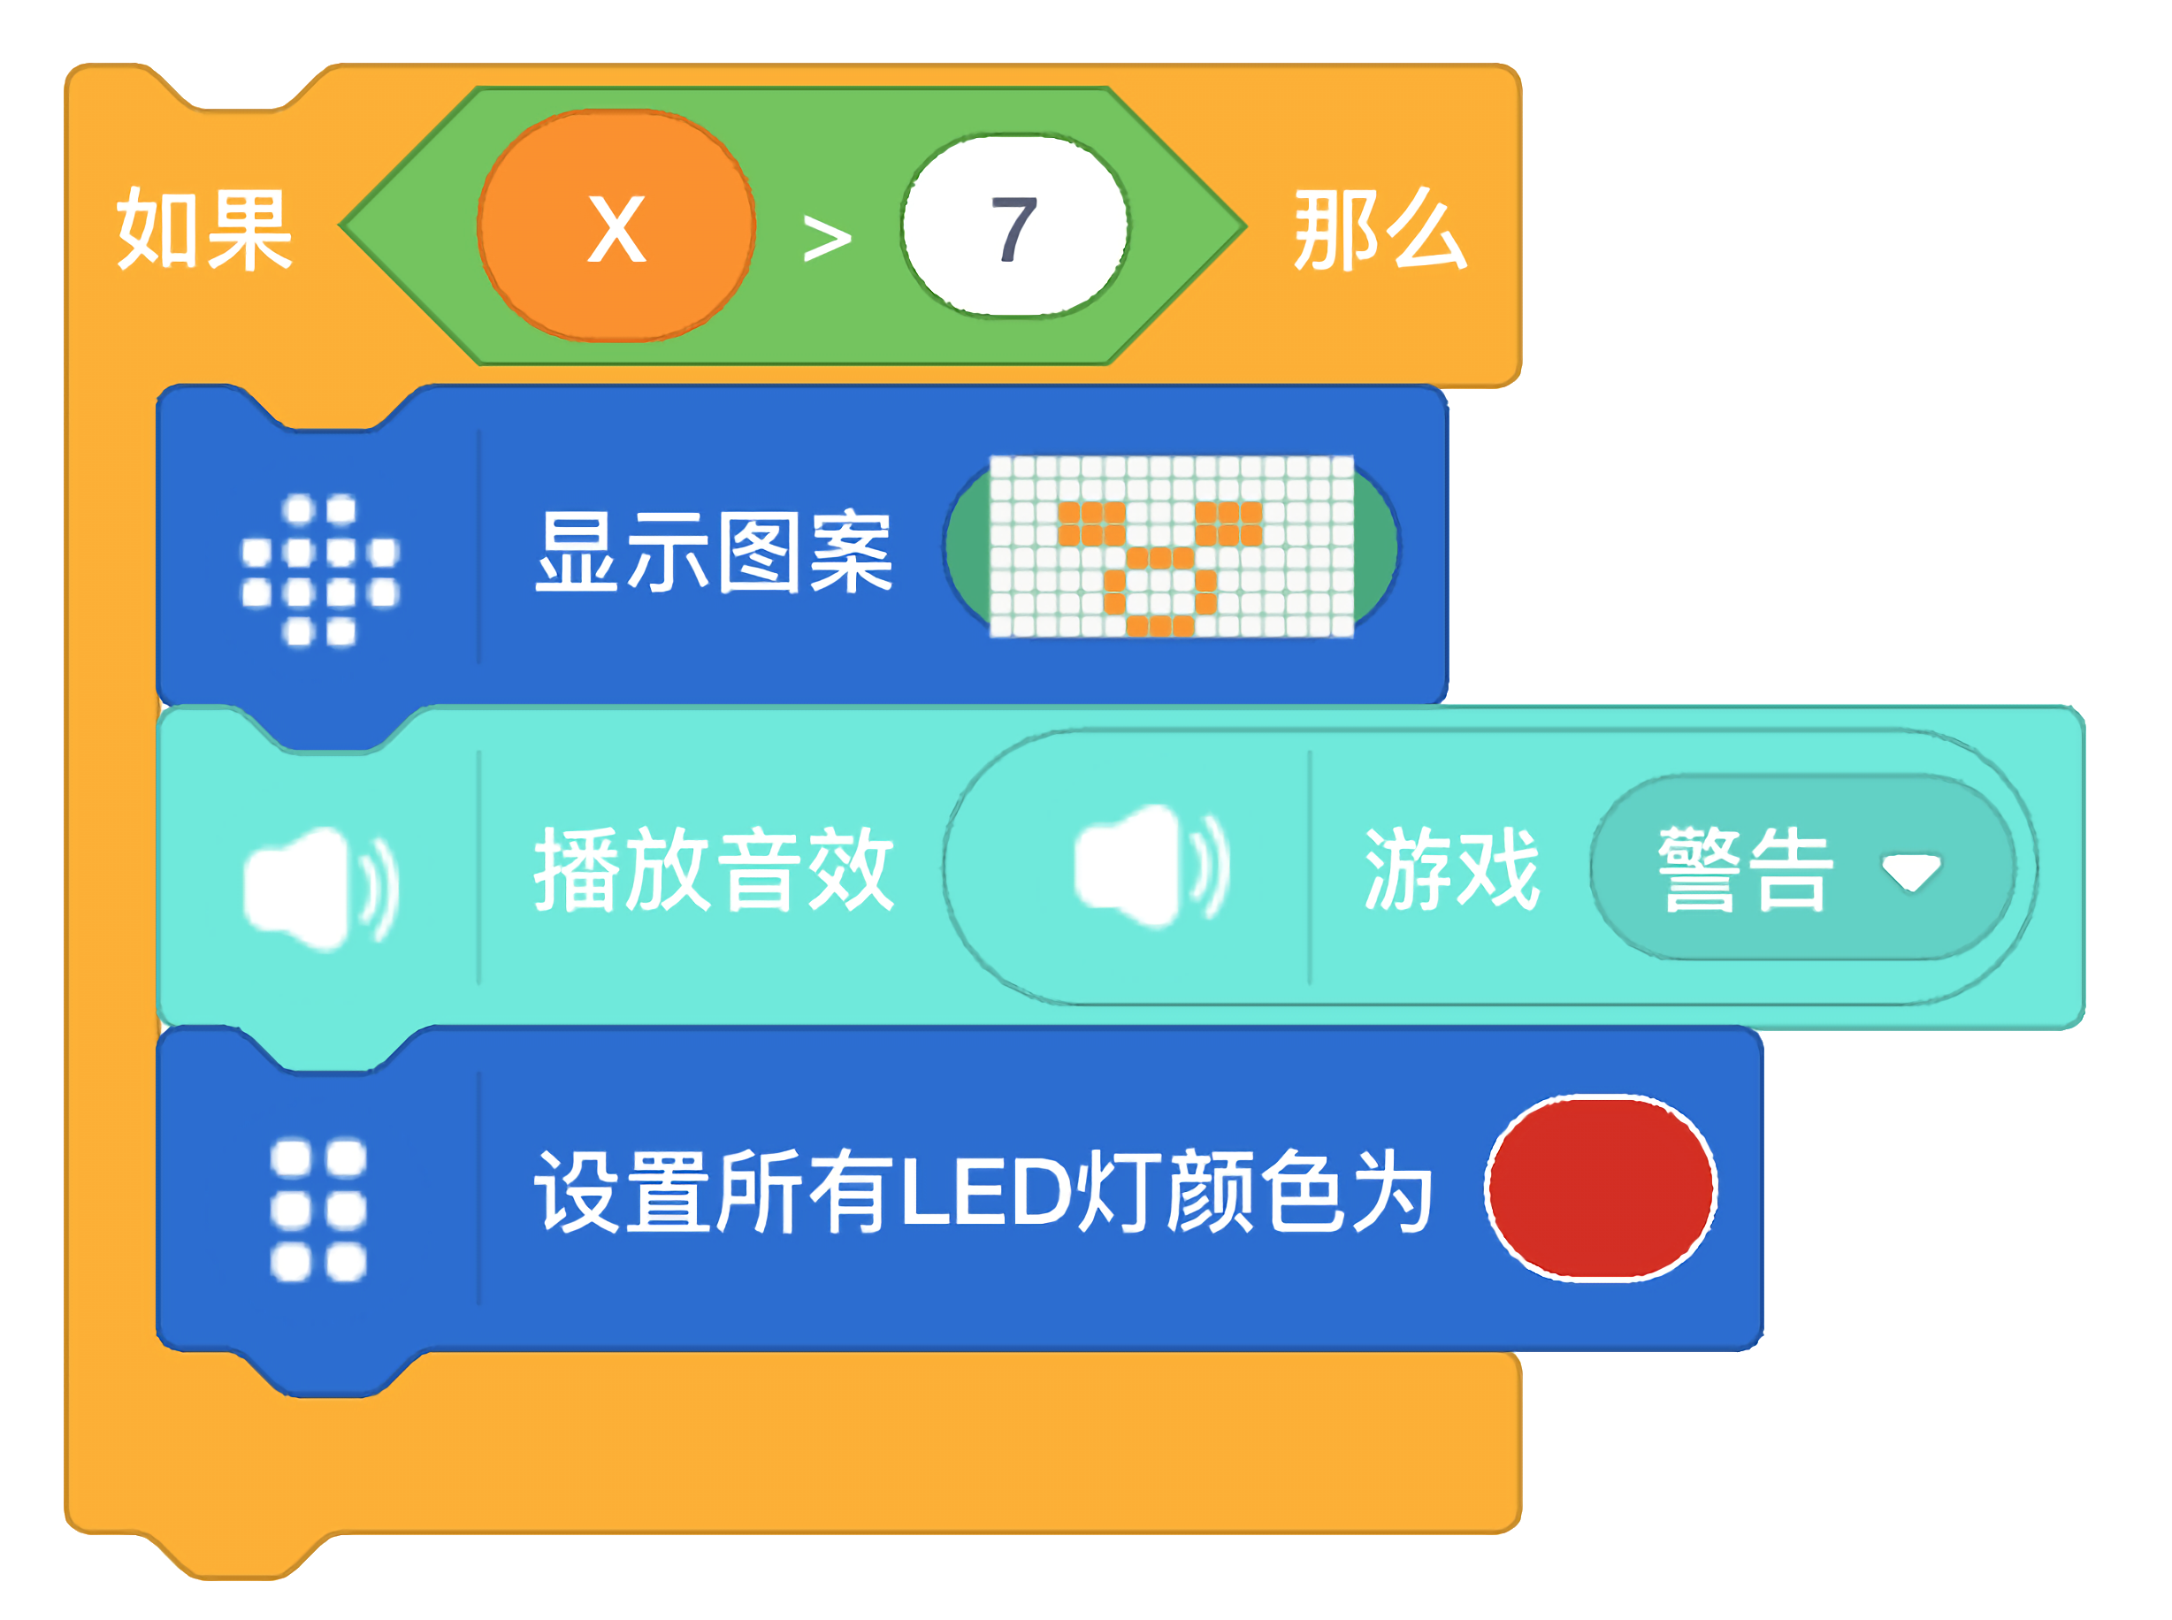
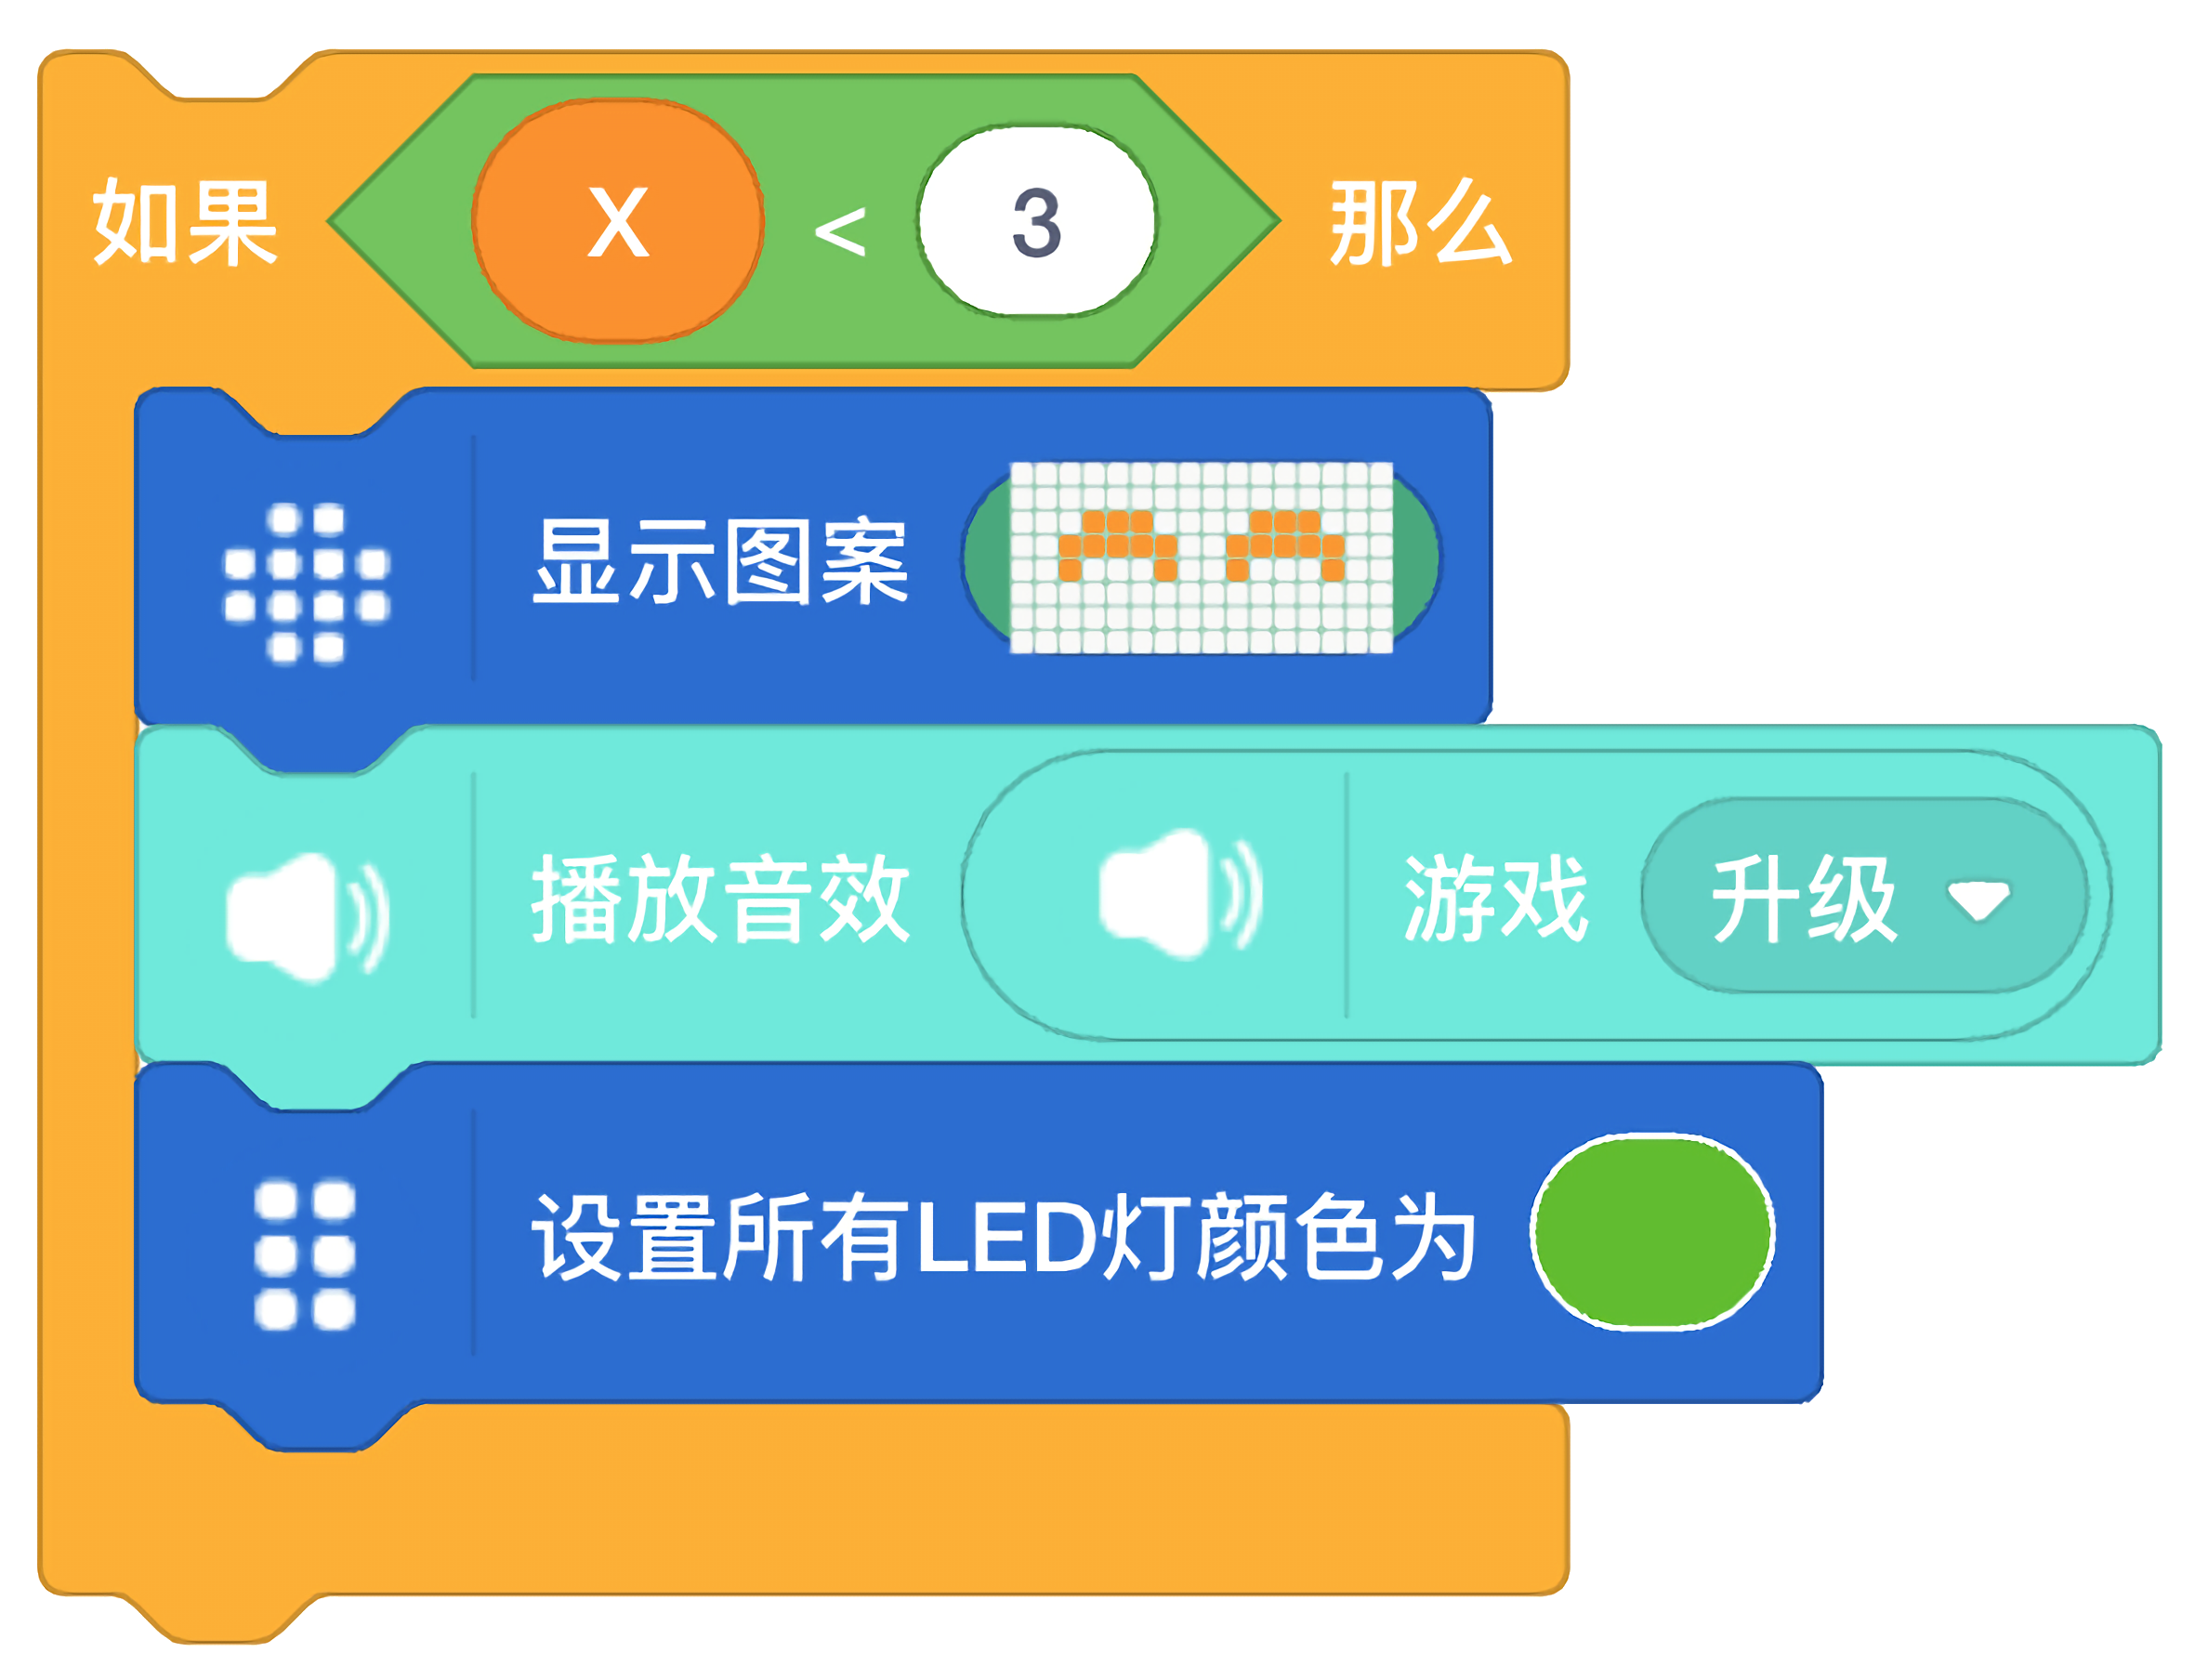
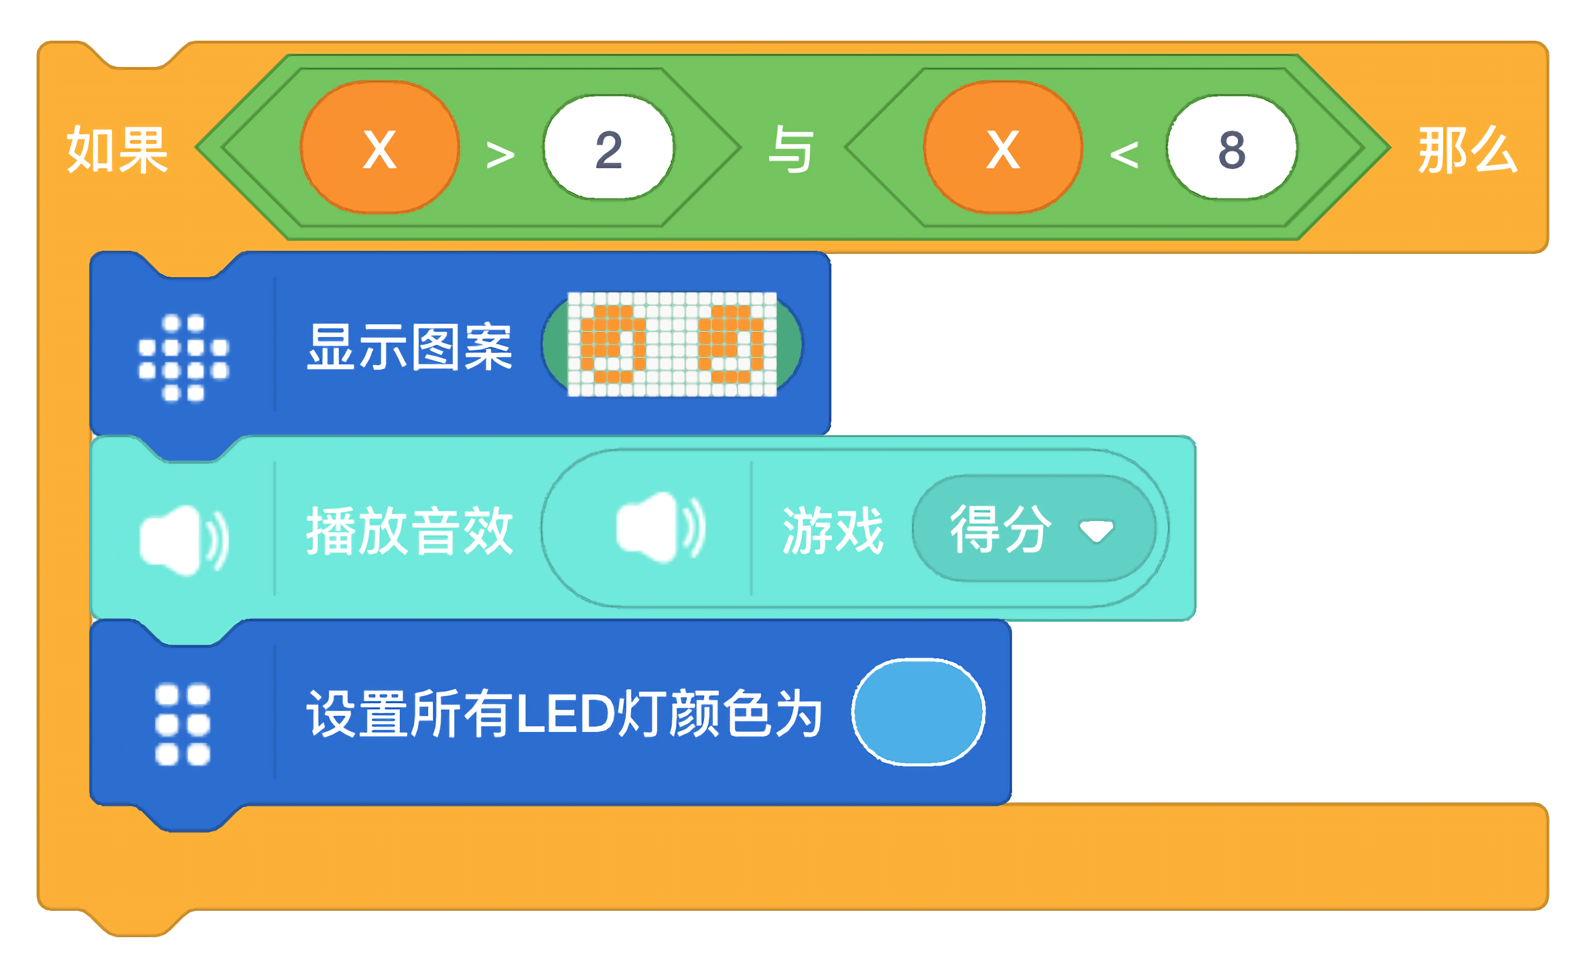
二、万奇奖惩机
设计三种模式的效果
通过
奖励
惩罚

Slide 10
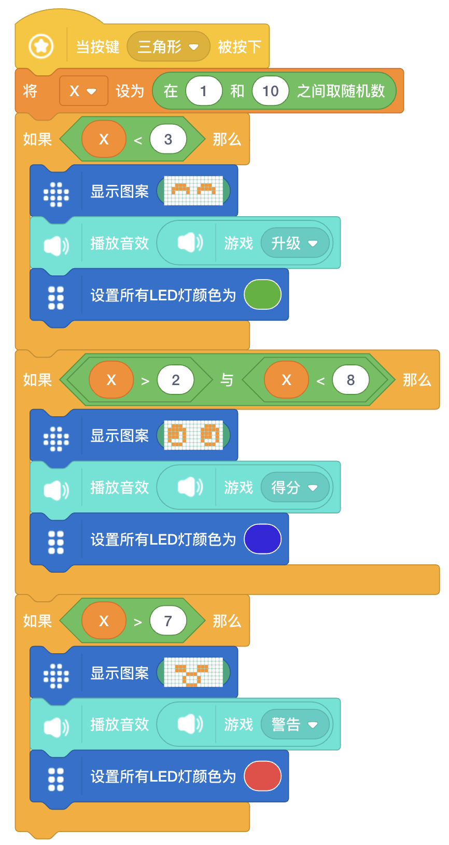
二、万奇奖惩机
示例程序编写

Slide 11
二、万奇奖惩机
游戏时间
按下按钮后就可以开始游戏了，比一比谁的运气更好吧！比如：“通过”代表安全,“奖励” 代表可以指定一个人表演节目，“惩罚” 则需要完成真心话大冒险。

Slide 12
三、奖惩机改造（15分钟）

Slide 13
三、奖惩机改造
奖惩机改造
除了能通过检测环境光提醒我们健康用眼，还能如何设置万奇机器人提醒我们健康用眼呢？
更改三个模式出现的概率，多试几次统计游戏结果做对比！
可以改变取值范围，然后设定不同模式的概率，注意每个模式的取值范围不要重现重叠。

Slide 14
三、奖惩机改造
除了能通过检测环境光提醒我们健康用眼，还能如何设置万奇机器人提醒我们健康用眼呢？
还可以通过测距传感器检测人眼距离桌面的距离，当距离太近时发出提。

Slide 15
三、奖惩机改造
除了能通过检测环境光提醒我们健康用眼，还能如何设置万奇机器人提醒我们健康用眼呢？
还可以通过测距传感器检测人眼距离桌面的距离，当距离太近时发出提。
增加更多模式，让游戏更加丰富。
给每个模式增加更加丰富的触发动作。

Slide 16
四、课堂总结（5分钟）

Slide 17
四、课堂总结
在刚才的万奇机器人编程活动中你遇到了哪些问题？是怎么解决的？
程序设计有难度？
__________
不知如何改造游戏？

Slide 18
四、课堂总结
1.你们平时和同学、朋友聚会都喜欢玩什么游戏？和大家一起分享一下。
2.如何设置不同游戏模式的出现的概率？你觉得如何设置概率更加公平，说说你的看法。
3.你还能将万奇机器人改造成有什么功能的聚会神器？

